Slide 1
La Sécurité Informatique
Partie II: Les types d’attaques

Slide 2
Les différents types d’attaques
Attaques Réseaux
Attaques de systèmes
Attaques de mot de passe
Attaques d’application
Attaque de site Web

Slide 3
Attaques réseaux
Les attaques réseaux s’appuient sur des vulnérabilités liées directement aux protocoles ou à leur implémentation. Il en existe un grand nombre. Néanmoins, la plupart d’entre elles ne sont que des variantes des cinq attaques réseaux les plus connues aujourd’hui.

Slide 4
Attaques réseaux
Les attaques réseau peuvent être classées dans les catégories suivantes :
Attaques par intrusion (Balayage des ports) Ce type d'attaque réseau constitue généralement une étape de préparation à une attaque réseau plus importante. Le balayage des ports permet également aux individus malveillants de définir le système d'exploitation de l'ordinateur attaqué et de sélectionner les attaques réseau les mieux adaptées à ce type.
Attaques DoS, ou attaques réseau, impliquant un déni de service. Il s'agit d'attaques réseau qui rendent le système instable ou complètement inopérationnel.

Slide 5
Attaques par intrusion
Principe: ce type d’attaque vise à s'infiltrer physiquement ou logiquement dans un système informatique en vue de récupérer des informations exploitables à d'autres fins.
Techniques :
Le balayage de ports
L’analyse de réseau

Slide 6
Attaques par intrusion (Balayage de port)
Réaliser un audit de sécurité d'un réseau en effectuant un balayage des ports ouverts sur une machine donnée ou sur un réseau tout entier.
Déterminer les services fonctionnant sur un hôte distant.
Déterminer le système d'exploitation de la machine distante ainsi que les versions des applications associées aux ports.
On parle ainsi de caractérisation de version.

Slide 7
Balayage de port (Techniques de scan)
Protocole: TCP, UDP et ICMP
Techniques:
Scan TCP connect ou Scan simple
Scans furtifs :
Scan en connexion demi-ouverte
Syn scan Le scan passif
Outils:
Nessus
Nmap ("Network Mapper") - Utilitaire libre d'audits de sécurité et d'exploration des réseaux
The Art of Port Scanning par Fyodor

Slide 8
Attaques par intrusion (Analyse de réseau)
Permet d’« écouter » le trafic d'un réseau, c'est-à-dire de capturer les informations qui y circulent.
En utilisant l'interface réseau dans un mode spécifique appelé mode promiscuous.
Quelques outils
Ethereal, le célèbre analyseur de protocoles
TCP dump
WinDump, TCP dump sous Windows
Wireshark

Slide 9
Attaques Réseaux
Attaques DOS

Slide 10
Spoofing
Le Spoofing ou usurpation d’identité peut avoir lieu à différents niveaux :
Adresse IP
Port TCP/UDP
Nom de domaine DNS, etc
Cette technique d’attaque permet de tromper un firewall, un service TCP ou même un serveur d’authentification.
Nous nous intéressons à l’usurpation d’adresse IP ou l’IP Spoofing.

Slide 11
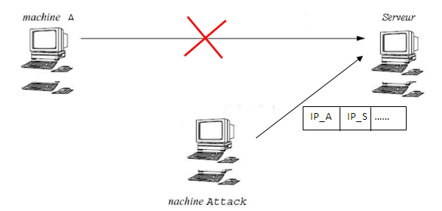
IP Spoofing

Slide 12
IP Spoofing
Le principe
Dès qu'un client possède une connexion établie sur le serveur avec un mode d'authentification basée sur l'adresse IP, le pirate va essayer de se faire passer pour le client auprès du serveur (avec des programmes comme hping2 ou nemesis ou mendax).
Pour cela, il va empêcher le client de dialoguer avec le serveur et répondra à sa place avec un segment TCP dont le drapeau RST (reset) est non nul, ce qui mettra fin à la connexion.
Problème
Les messages de retour envoyés par le serveur à la machine A ne sont pas reçus par Attack.

Slide 13
IP Spoofing
Pour que l’attaquant puisse récupérer les réponses du serveur, il peut utiliser l’une des méthodes suivante :
Source routing : Technique consistant à placer le chemin de routage directement dans le paquet IP. Cette technique ne fonctionne plus de nos jours, les routeurs rejetant cette option.
Reroutage : Cette technique consiste à envoyer des paquets RIP aux routeurs afin de modifier les tables de routage. Les paquets avec l’adresse spoofée seront ainsi envoyés aux routeurs contrôlés par le pirate et les réponses pourront être également reçues par celui-ci.

Slide 14
TCP Hijacking (désynchronisation TCP)
Le TCP Session Hijacking permet de rediriger un flux TCP. Un pirate peut alors outrepasser une protection par un mot de passe (comme telnet ou ftp). La nécessité d’une écoute passive (sniffing)restreint le périmètre de cette attaque au réseau physique de la cible.

Slide 15
TCP Hijacking (désynchronisation TCP)
Quand le numéro de séquence d’un paquet reçu n’est pas le même que celui attendu, la connexion est dite désynchronisée.
Dans ce cas la couche TCP du destinataire peut :
Stocker ce paquet dans son buffer ;
Ignorer et signaler une erreur à l’émetteur (envoi d’un ACK avec le numéro de séquence attendu) ;
Ignorer complètement.

Slide 16
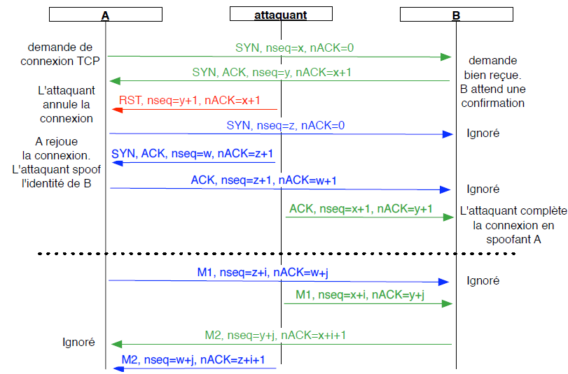
TCP Hijacking (désynchronisation TCP)

Slide 17
ARP Spoofing (ARP Redirect)
Principe :
cette technique consiste à empoisonner les tables de correspondance
< adresseIP, adresseMAC > de tous les équipements informatiques d’un réseau.
Elle opère au niveau Ethernet et utilise :
l’IP spoofing
Ie broadcast
des requêtes ARP

Slide 18
ARP poisoning (ARP Redirect)
Outils:
Générateur de paquet ARP comme ARPSpoof ou nemesis.

Slide 19
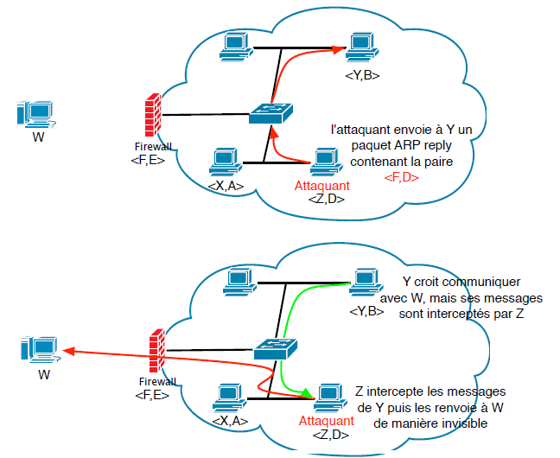

ARP poisoning (ARP Redirect)

Slide 20
DNS Spoofing
Le protocole DNS (Domain Name System) a pour rôle de convertir un nom de domaine (par exemplewww.test.com) en son adresse IP (par exemple 192.168.0.1) et réciproquement, à savoir convertir une adresse IP en un nom de domaine. Cette attaque consiste à faire parvenir de fausses réponses aux requêtes DNS émises par une victime. Il existe deux méthodes principales pour effectuer cette attaque.

Slide 21
DNS Spoofing
Il existe deux principales méthodes:
DNS ID Spoofing
localement un simple snifing
À distance
Essayer toutes les possibilités du champ ID (65535 possibilités codé sur 16 bits) ;
Envoyer quelques centaines de requêtes DNS dans l’ordre.
Trouver un serveur qui génère des ID prévisibles (incrémentation de 1 de l’ID par exemple), ce genre de faille existe sur certaines version de Bind ou des machines Windows 9x
DNS cache poisoning
De fausses informations sont envoyées lors d’une réponse d’un serveur DNS contrôlé par le pirate à un autre serveur DNS.

Slide 22
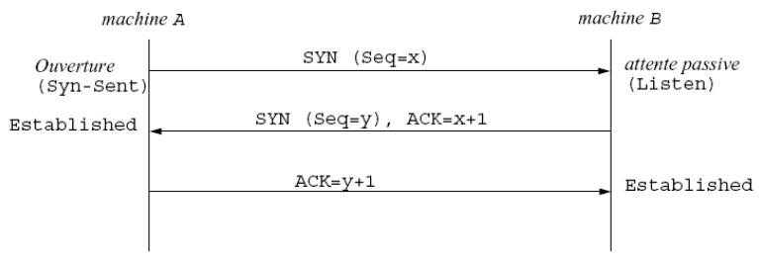
Attaque de Syn Flooding
Rappel connexion TCP: connexion en trois temps
Si une réponse tarde trop à arriver (>75s), la connexion est abandonnée.

Slide 23
Attaque de Syn Flooding
L'attaque SYN Flooding est une attaque réseau par saturation exploitant le mécanisme de poignée de main en trois temps du protocole TCP.
Principe : multiplier les demandes de connexion TCP sans jamais les confirmer.

Slide 24
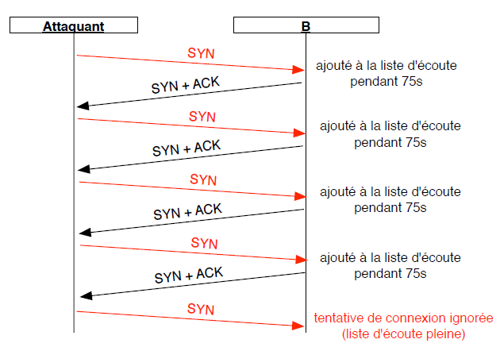
Attaque de Syn Flooding

Slide 25
UDP Flooding
Le trafic UDP est prioritaire sur TCP. Le but est donc d’envoyer un grand nombre de paquets UDP, ce qui va occuper toute la bande passante et ainsi rendre indisponible toutes les connexions TCP.
L’exemple le plus connu d’UDP Flooding est le Chargen Denial of Service Attack.
Cette attaque est simple, il suffit de faire communiquer le service chargen (port 19), qui génère des caractères, d’une machine avec le service echo (port 7), qui réémet les données qu’il reçoit, d’une autre en spoofant l'adresse et le port source.

Slide 26
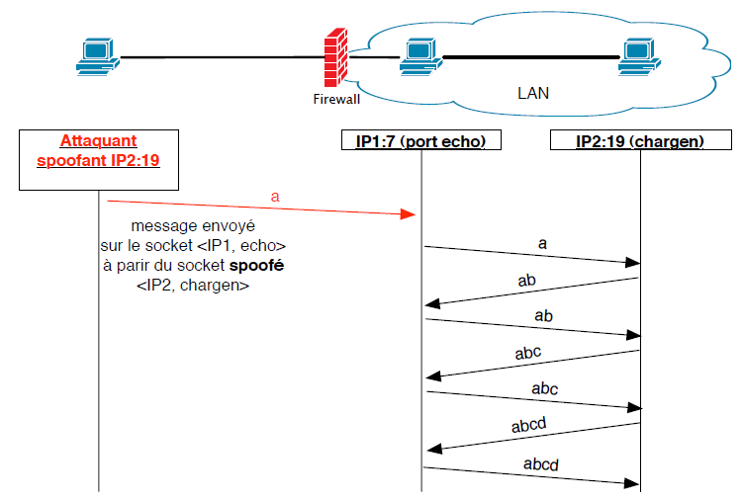
UDP Flooding

Slide 27
Attaque par ICMP
On trouve plusieurs techniques d’attaque exploitant le protocole ICMP :
Smurfing
Attaque par « Time exceeded »
Attaque par « Redirect »

Slide 28
Attaque par ICMP
On trouve plusieurs techniques d’attaque exploitant le protocole ICMP :
Smurfing
Attaque par « Time exceeded »
Attaque par « Redirect »

Slide 29
Smurfing
Cette attaque utilise le protocole ICMP. Quand un ping (message ICMP ECHO) est envoyé à une adresse de broadcast (par exemple 10.255.255.255), celui-ci est démultiplié et envoyé à chacune des machines du réseau. Le principe de l’attaque est de spoofer les paquets ICMP ECHO REQUEST envoyés en mettant comme adresse IP source celle de la cible.
Cette machine cible va recevoir un nombre énorme de réponses, car toutes les machines vont lui répondre, et ainsi utiliser toute sa bande passante.

Slide 30
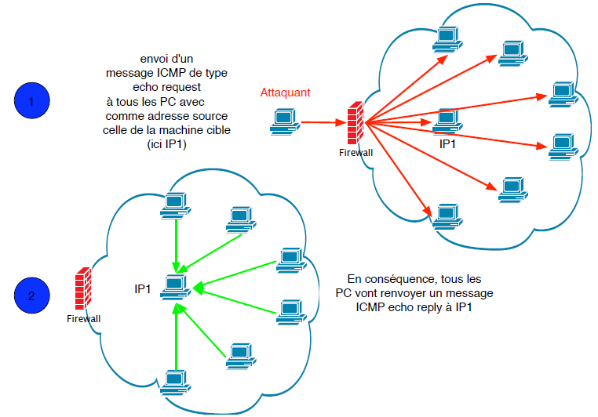
Smurfing

Slide 31
Attaque par Time exceeded
Les messages ICMP “Time exceeded” ou “Destination unreachable” peuvent forcer un ordinateur à casser ses connexions en cours (celles concernées par le message). Si un attaquant envoie de manière répétée de faux messages de ce type et il peut causer un DoS.

Slide 32
Attaque par Redirect
Les messages ICMP "Redirect" (utilisés par les routeurs) permettent de détourner un flux de données en spécifiant la route que doit emprunter les paquets. Deux restrictions : l’attaquant doit être sur le même réseau local, et d’autre part, une connexion entre l’attaquant et la victime doit déjà exister.

Slide 33
Attaques de mot de passe

Slide 34
Attaques de mot de passe
Obtenir un accès à un compte d'une machine
Elargir le champ d'action en obtenant la liste des utilisateurs autorisés à se connecter à la machine.
A partir d'une machine du réseau, le pirate peut éventuellement obtenir un accès sur le réseau local
Dresser une cartographie des autres serveurs côtoyant celui auquel il a obtenu un accès.
Les mots de passe des utilisateurs représentent la première défense contre les attaques envers un système.

Slide 35
Attaques de mot de passe
Techniques :
Attaque par force brute
Attaque par dictionnaire
Attaque hybride
Autres:
Key Loggers
Ingénierie sociale
Espionnage

Slide 36
Attaque par force brute
Ou attaque exhaustive
le cassage d'un mot de passe en testant une à une toutes les combinaisons possibles.
Cette attaque est difficile d'aboutir lorsque le mot de passe contient plus de caractères variés: majuscules, minuscules, chiffres, caractère spéciaux, etc.
Des heures, voire des jours, de calcul même avec des machines équipées de processeurs puissants

Slide 37
Attaque par dictionnaire
le cassage d'un mot de passe en testant une à une tous les mots de passe ayant une signification réelle.
Le mot de passe peut être craqué en quelques minutes.

Slide 38
Attaque hybride
Il s'agit d'une combinaison d'attaque par force brute et d'attaque par dictionnaire.
Elle vise particulièrement les mots de passe constitués d'un mot traditionnel et suivi d'une lettre ou d'un chiffre, tel que « sysinfo1516 ».

Slide 39
Autres attaques
Les key loggers « enregistreurs de touches »), sont des logiciels qui permettent d'enregistrer les frappes de claviers saisies par l'utilisateur.
L'ingénierie sociale consiste à exploiter la naïveté des individus pour obtenir des informations.
L’espionnage

Slide 40
Attaques de mot de passe
Outils :
Medusa : est un logiciel open source de type brute-forceur d'authentification rapide. Il permet ainsi de tester la robustesse des mots de passe des services d'un système.
Hydra : c'est un outil proof of concept permettant de casser ou de tester les mots de passe. Il supporte tous les protocoles.
John-the-ripper : c'est un outil de cassage de mots de passe par dictionnaire.

Slide 41
Attaques applicatives

Slide 42
Attaques applicatives
On trouve deux grandes catégories d’attaques :
Les attaques de données (contre le contenu)
Les attaques contre les applications

Slide 43
Les attaques de données
Les données transportées par le protocole applicatif (Contenu) peuvent constituer une menace pour l’intégrité du système qui les reçoit. Les principales attaques de ce type, nous trouvons: virus, ver, cheval de Troie…désignés par les codes malicieux ou Malwares.

Slide 44
Les attaques de données
Un logiciel malveillant ou malware est un logiciel développé par un pirate dans le but de nuire à un système informatique.
On distingue:
Virus
Vers (Worms)
Cheval de Troie(trojan)
Logiciel espion (spyware)

Slide 45
Les attaques contre les applications
Les attaques applicatives s’appuient principalement sur des vulnérabilités spécifiques aux applications utilisées. Ces failles peuvent être de natures diverses : problèmes de configuration ou des problèmes au niveau du code du logiciel.

Slide 46
Les attaques contre les applications
Les problèmes (erreurs) de configuration
Les installations par défaut
Lors d'une installation, beaucoup de services peuvent être installés par défaut (un serveur Web, FTP ...). Ces services peuvent contenir les différents types de failles introduites auparavant. Il est recommandé de scanner la machine pour voir ce qui y tourne.
Les mauvaises configurations
Lorsqu'une application est mal paramétrée, elle peut laisser l'accès libre à certaines bases de données sensibles (fichiers de mots de passe, d'utilisateurs) ou de permettre d'exécuter des commandes ou des scripts malveillants.

Slide 47
Les attaques contre les applications
Les bugs
Les buffers overflows ou dépassement de la pile
Les scripts: l’exemple classique est l’exploitation des failles de scripts développés en Perl (ou même PHP, ASP) qui permettront de lire des fichiers hors racine Web ou d’exécuter des commandes non autorisées.
Les injections SQL
Tout comme les attaques de scripts, les injections SQL profitent de paramètres d’entrée non vérifiés. Leur but est d’injecter du code SQL dans une requête de base de données.

Slide 48
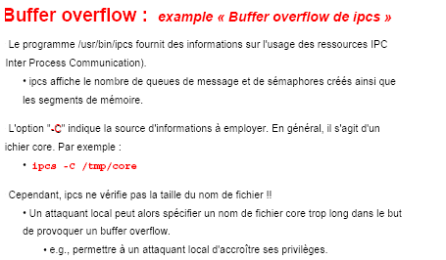
Exemple

Slide 49
Attaques système

Slide 50
Attaques systèmes
Les vulnérabilités d'un système d'exploitation peuvent avoir différentes causes :
Erreurs de programmation Toute erreur présente dans le code d'un programme peut permettre à un virus informatique d'accéder à l'appareil et d'en prendre le contrôle.
Vulnérabilités intentionnelles Vulnérabilités légales et intentionnelles permettant aux applications d'accéder au système.
Si des vulnérabilités ont été identifiées dans un système d'exploitation qu'elles soient intentionnelles ou non, le logiciel sera exposé à des attaques.

Slide 51
Élimination des vulnérabilités d'un système
Évidemment, un système d'exploitation pourrait être conçu de manière à empêcher des applications nouvelles ou inconnues de bénéficier d'un accès plus ou moins complet aux fichiers stockés sur le disque, ou à d'autres applications exécutées sur l'appareil. Ce type de restriction permettrait de renforcer la sécurité en bloquant toute activité malveillante. Toutefois, cette approche imposerait également des restrictions importantes aux applications légales, ce qui n'est absolument pas souhaitable.

Slide 52
Systèmes fermés et partiellement fermés
Voici quelques exemples de systèmes fermés et partiellement fermés :
Systèmes fermés sur les téléphones mobiles Les systèmes d'exploitation de nombreux téléphones mobiles de base, par opposition aux smartphones et téléphones prenant en charge l'utilisation d'applications Java tierces, sont un exemple de systèmes protégés largement répandus. Ces appareils n'étaient généralement pas sujets aux attaques de virus. Mais l'installation de nouvelles applications était impossible, ce qui limitait considérablement les fonctionnalités de ces appareils.
Machine virtuelle Java La machine Java répond en partie à la condition de protection « fermée ». La machine exécute les applications Java en mode Sandbox, lequel contrôle de manière très stricte l'ensemble des actions potentiellement dangereuses qu'une application peut tenter d'exécuter. Pendant longtemps, aucun virus ou cheval de Troie « réel », sous forme d'application Java, n'a sévi. Les seules exceptions ont été quelques « virus test » qui n'étaient pas particulièrement viables. Les applications Java malveillantes ne sévissent généralement qu'après la découverte de méthodes permettant de contourner le système de sécurité intégré à la machine Java.
Plate-forme BREW MP (Binary Runtime Environment for Wireless Mobile Platform) La plate-forme BREW est un autre exemple d'environnement fermé aux virus. Les téléphones mobiles qui exécutent cette plate-forme permettent uniquement l'installation d'applications certifiées à signatures cryptographiques.

Slide 53
Les systèmes « fermés » peuvent-ils convenir aux ordinateurs de bureau et ordinateurs portables ?
Si les systèmes d'exploitation comme Windows ou MacOS étaient basés sur le principe du « système fermé », il aurait été bien plus difficile, voire impossible, pour les sociétés indépendantes de développer la large gamme d'applications tierces que les particuliers et les entreprises utilisent aujourd'hui. En outre, l'éventail de services Web disponibles serait nettement plus réduit.

Slide 54
Protection des SE
Mots de passes d’administration:
La gestion insuffisante des noms d'utilisateur et des mots de passe est un problème typique.
Les quatre règles de base à respecter pour les noms d'utilisateur et les mots de passe sont les suivantes :
1. Utiliser des mots de passe plus longs comprenant des nbrs ou des symboles.
2. Changer régulièrement les mots de passe.
3. Ne pas utiliser de mots de passe évidents.
4. Ne JAMAIS laisser les informations par défaut sur les équipements de réseau.

Slide 55
Protection des SE
Protection des répertoires et fichiers :
Trois classes d’utilisateurs peuvent accéder aux fichiers et aux répertoires : propriétaire, groupe et autres utilisateurs. Pour chacune de ces classes d’utilisateurs, il existe trois types de droits d’accès : lecture, écriture et exécution.
Utilisateurs et droits d’accès
Les trois classes d’utilisateurs sont :
Propriétaire - en règle générale, la personne qui a créé le fichier.
Groupe - les utilisateurs qui ont été regroupés par l’administrateur système. Par exemple, les membres d’un service peuvent appartenir au même groupe.
Autres - Tous les autres utilisateurs du système.

Slide 56
Protection des SE
La politique de sauvegarde
En cas d'une attaque, d'un crash système, d'une défaillance matérielle, etc. seule une sauvegarde permettra de restaurer entièrement le système dans son état originel.
1. La sauvegarde totale :l'ensemble des fichiers, répertoires, systèmes de fichiers ou disques sélectionnés est sauvegardé sans restriction.
2. la sauvegarde incrémentale :tous les fichiers modifiés depuis la dernière sauvegarde totale sont sauvegardés.
3. la sauvegarde différentielle : tous les fichiers modifiés depuis la dernière sauvegarde différentielle sont sauvegardés.

Slide 57
Protection des SE
Les différents supports de stockage :
Les supports de stockage numérique ont des spécificités logicielles et matérielles différentes. Leurs caractéristiques de stockage et de gestion diffèrent également. De nouveaux supports sont testés régulièrement.
Les supports numériques de stockage couramment utilisés se répartissent en trois catégories :
1. les disques magnétiques fixes, magnétiques amovibles, magnéto-optiques (à lecture unique, à lecture-écriture), optiques (à lecture seule, à écriture unique, inscriptibles, à lecture-écriture : CD, DVD, Blue-Ray,…)
2. les bandes magnétiques : AIT/SAIT (Advanced Intelligent Tape et Super Advanced Intelligent Tape), LTO (Linear Tape Open), SDLT, …
3. les semi-conducteurs ou mémoires nomades : cartes mémoire CompactFlash, modules de mémoire MemoryStick, modules de mémoire SmartMedia (mémoire d’appareil photographique numérique) ; clés ou modules de mémoire USB ; lecteurs Flash.

Slide 58
Attaques de sites Web

Slide 59
Attaques de sites Web (défiguration des sites internet)
La défiguration des sites Web fait référence l’altération visuelle de l’apparence d’un site internet qui devient tout d’un coup complètement noire ou blanc, ou qui comporte des messages, des images, des vidéos n’ayant aucun lien avec le sujet initial du site.

Slide 60
Statistiques
Tout site web comportant un formulaire d’inscription, un espace client, est une cible potentielle.
Un site attaqué une fois avec succès est identifié et le sera à nouveau
A plus de 75%, les attaques web exploitent une vulnérabilité logicielle.

Slide 61
Quels sont les objectifs de la défiguration ?
Démontrer, faire savoir que l’attaquant a pu prendre le contrôle du site.
Recherche de notoriété de la part des autres pirates informatiques.
Revendication politique ou idéologique afin de porter atteinte à l’image de l’entreprise.
Vole d’informations stockées sur le site internet : données personnelles ou bancaires, mots de passe…
Les conséquences: le site n’étant plus utilisable pendant l’attaque, cela entraîne des pertes financières directes, notamment pour les sites e-commerce, mais aussi des pertes de productivité et la crédibilité de l’entreprise

Slide 62
Attaques de sites web ( ce qui a changé?)
Depuis quelques années, les pirates informatiques qui s'attaquent aux sites web ont changé de comportement. Ils ne modifient plus les pages web en signant leur réalisation. Au contraire, ils ont tendance à rester le plus invisible possible sur le site afin d'y rester le plus longtemps possible.
Comment ? Sur la globalité des infections de sites web, deux grands types d'infection ressortent :
La modification des pages web : Elle est invisible en terme de rendu. Elle est elle même constituée de deux types de modifications :
L'ajout d'un iframe pointant vers un site web hostile, contrôlé par le pirate.
L'ajout d'un Javascript hostile.
Le dépôt d'un fichier hostile sur le serveur.
Notes:
Hostil caractéristique d’un ennemi

Slide 63
La modification des pages web (Ajout d’un iframe)
En ajoutant un iframe (iFrame est le nom donné à une balise HTML utilisée dans le langage informatique pour intégrer dans une page HTML le contenu d'une autre page HTML.) dans une page web du serveur, le pirate peut obtenir des informations sur les visiteurs du site web infecté. Par exemple :
Leur adresse IP, donc à peu de chose prêt leur zone géographique
Leur configuration (résolution graphique, etc.)
En déduire les statistiques de fréquentation de site web. Cela peut être utile (donc monnayable) à la concurrence.
etc.
Bien entendu, l'iframe peut pointer aussi sur un script hostile, de nature HTML ou PHP, qui pourra par exemple, télécharger un malware à l'insu de l'internaute.

Slide 64
La modification des pages web (Ajout d’un script)
En ajoutant un Javascript hostile, lorsque la page est vue par un internaute, le javascript hostile s'exécute sur le poste de l'internaute. Il peut donc être victime d'un "exploit" de navigateur, d'un téléchargement de malware sur son poste à son insu, etc.

Slide 65
Le dépôt d'un fichier hostile
Dans la très grande majorité, les fichiers hostiles déposés sur les sites web sont de nature exécutables (.exe Windows, ELF Linux, ...) ou interprétés (HTML, PHP, Perl, Javascript,...). On y retrouve les types de malwares suivants :

Slide 66
Le dépôt d'un fichier hostile
Des prises en main à distance du serveur. Ces scripts, nommés "Shell" ou "Remoteadmin", permettent de lancer n'importe quelle commande sur le serveur, avec les droits du serveur web. Imaginez les possibilités qui s'offrent au pirate via ce biais... Il peut changer les pages web de votre site, effacer des données, explorer la base de données du site web, rechercher une faille dans le système d'exploitation pour obtenir les droits Administrateur sur le serveur, et bien plus encore...
Des outils d'identification du serveur. Ils se nomment "PHP.Id". Ils permettent de connaître le système d'exploitation du serveur, le type de CPU utilisé, la quantité mémoire, la configuration d'apache et de PHP, les versions de certaines librairies, etc.
Des Mailers. Ces scripts permettent d'envoyer des emails. Ce sont de mailing lists simplifiées. Ils permettent donc d'envoyer en masse du spam ou du phishing. Sur le dos de la bande passante du serveur web bien sûr.

Slide 67
Le dépôt d'un fichier hostile
Des scripts IRC. Ceux ci sont nommés "IRCBot". Ils permettent une communication avec le pirate par le canal de communication IRC qui reste ouvert 24h/24h. Cette communication permet de lancer des commandes sur le serveur via un simple client IRC.
Et bien sûr, une quantité de malwares windows qui sont stockés pour être ensuite téléchargés par des internautes victimes, via le biais de failles de sécurité, ou de programme indésirables de type "Downloaders". Le pirate ne stockant pas ces malwares chez lui, mais sur le site web victime, il devient très difficile de remonter à lui lors d'une enquête.
etc.

Slide 68
Solutions
Pour vérifier et renforcer les mesures de sécurité des sites web, il faut:
Audit de sécurité web: Analyser l’architecture d’hébergement pour valider la sécurité au niveau serveur. Puis dans un second temps, réaliser un audit de vulnérabilité de l’application pour valider la sécurité au niveau du site web et des ses composants.
Certificats SSL :Un certificat SSL a plusieurs avantages : techniquement, il sécurise les échanges d’information entre les visiteurs et le site web via la protocole HTTPS et commercialement, il rassure. Depuis quelques années, les navigateurs ont rendu l’utilisation des certificats SSL presque obligatoire en affichant la mention « non sécurisé » devant les sites n’utilisant pas le protocole HTTPS.
Firewall Applicatif WAF: Le WAF (Web Application Firewall ou firewall applicatif) alfa-safety analyse l’ensemble des requêtes envoyées au site pour filtrer les requêtes malveillantes. Ainsi, il protège le site contre les menaces de sécurité les plus répandues : injections SQL, cross-site scripting…

Slide 69
Maintenant qu'on connait notre ennemi
Comment se protéger ?
. . .

Slide 70
Analyse réseau
On peut détecter la présence d’un sniffer grâce à un certains changement de comportement
AntiSniff (sur windows et linux) envoie des paquets « tests » et en déduit si la carte réseau est en mode transparent( promicieux)
Chiffrer les transactions réseaux : tunnels (IPSec, VPN), SSL, etc
Segmenter le réseau afin de limiter la diffusion des informations. Il est notamment recommandé l'utilisation de switchs (commutateurs) à celle des hubs (concentrateurs)
Pour les réseaux sans fils il est conseillé de réduire la puissance des matériels de telle façon à ne couvrir que la surface nécessaire.

Slide 71
Attaques contre les mots de passe
Imposer certaines exigences sur le mot de passe:
Une longueur de mot de passe minimale (>=6)
La présence de caractères spéciaux
Un changement de casse (minuscule et majuscules)
une durée d'expiration des mots de passe
Il est recommandé aux administrateurs système d'utiliser des logiciels de cassage de mots de passe en interne sur les mots de passe de leurs utilisateurs afin d'en éprouver la solidité.

Slide 72
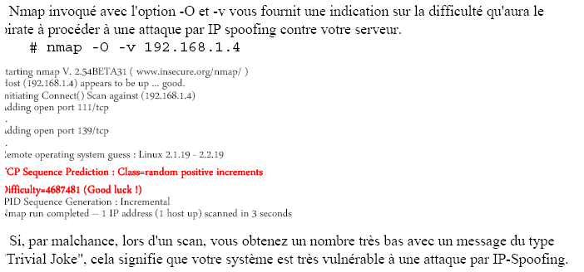
IP Spoofing:
Tester la difficulté de l’IP Spoofing par Nmap

Slide 73
Supprimer tous les services se basant sur l’authentification IP (rlogin, rsh).
Certains modules comme rp_filter sous Linux permettent une défense contre ces attaques.
Utilisation de tunnels.

Slide 74
Attaques de DOS
Récupérer sur internet des correctifs logiciels (patchs) conçus par les éditeurs de logiciels ou certains groupes spécialisés :
http://windowsupdate.microsoft.com/
http://www.securityfocus.com/

Slide 75
Syn flooding
Une bonne configuration des firewalls permet de détecter/limiter ce type
d’attaque. Par exemple, on peut limiter le nombre de connexions TCP par seconde.

Slide 76
UDP Flooding
Configurer les firewalls pour limiter le trafic UDP.
Désactiver si possible certains services comme echo et chargen.

Slide 77
Attaque par fragmentation
Installer si possible une implémentation de la pile TCP/IP résistant à cette faille.
Attaque par ICMP
Configurer les firewalls pour limiter le trafic ICMP par seconde ;
Configurer les firewalls pour bloquer les ping ;
Interdire le broadcast.

Slide 78
ARP Spoofing
Saisir manuellement les tables ARP (peu réaliste) ;
Centraliser les tables de correspondance sur un serveur DHCP;
Surveiller le trafic ARP (avec par ex arpwatch ou un NIDS).

Slide 79
DNS Spoofing
Rendre les numéros d’identification des requêtes difficilement prédictibles ;
Configurer le serveur DNS pour qu’il ne résolve directement que les noms des machines du domaine sur lequel il a autorité (i.e. limiter le cache) ;
Ne pas baser de systèmes d’authentification sur le nom de domaine ;
Utiliser DNSsec.

Slide 80
L’ingénierie sociale
Il est ainsi conseillé, quel que soit le type de renseignement demandé :
de se renseigner sur l'identité de son émetteur en lui demandant des informations précises (nom et prénom, société, numéro de téléphone) ;
de vérifier éventuellement les renseignements fournis ;
de s'interroger sur la criticité des informations demandées.
Une formation et une sensibilisation des utilisateurs aux problèmes de sécurité peut s'avérer nécessaire.

Slide 81
Phishing
Le phishing consiste à envoyer des courriels malveillants conçus pour tromper les gens et les faire tomber dans le piège de l'escroquerie. L'objectif est souvent d'amener les utilisateurs à révéler des informations financières, des informations d'identification du système ou d'autres données sensibles.
Le phishing est un exemple d’ingénierie sociale : un ensemble de techniques que les escrocs utilisent pour manipuler la psychologie humaine. Les techniques d'ingénierie sociale comprennent la falsification, la mauvaise orientation et le mensonge, qui peuvent tous jouer un rôle dans les attaques de phishing. À la base, les courriels de phishing utilisent l'ingénierie sociale pour encourager les utilisateurs à agir sans réfléchir.
Lorsque vous recevez un message provenant a priori d'un établissement bancaire ou d'un site de commerce électronique il est nécessaire de vous poser les questions suivantes :
Ai-je communiqué à cet établissement mon adresse de messagerie ?
Le courrier reçu possède-t-il des éléments personnalisés permettant d'identifier sa véracité (numéro de client, nom de l'agence, etc.) ?

Slide 82
Il est conseillé de suivre les conseils suivants :
Ne cliquez pas directement sur le lien contenu dans le mail, mais ouvrez votre navigateur et saisissez vous-même l'URL d'accès au service.
Méfiez-vous des formulaires demandant des informations bancaires. Il est en effet rare (voire impossible) qu'une banque vous demande des renseignements aussi importants par un simple courrier électronique.
Assurez-vous, lorsque vous saisissez des informations sensibles, que le navigateur est en mode sécurisé (https, orthographe du nom de domaine)

